Slide 1
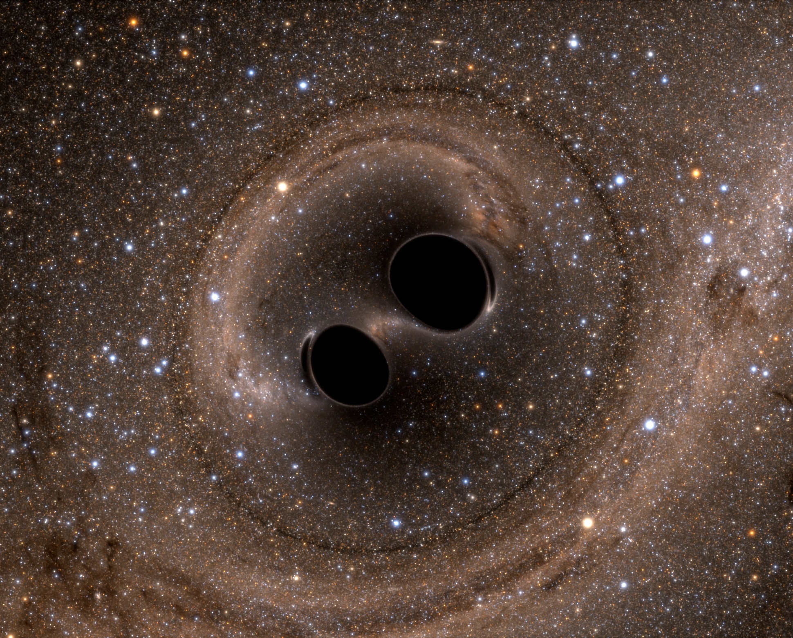
欧州重力波検出器Virgoでの
研究と重力波観測
～海外での研究・ 生活について～
School of Physics and Astronomy
The University of Birmingham
我妻 一博
Image Credit: SXS

Slide 2

2017年 ノーベル物理学賞
LIGOの創始者達

Slide 3
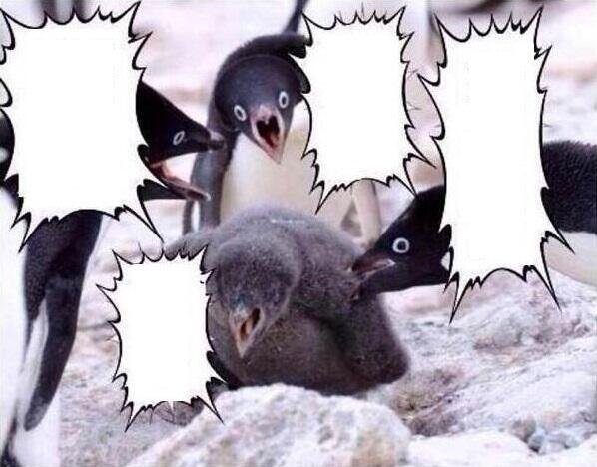
初観測以前の重力波業界（主に国内）
重力波って何？
かめはめ波？
生きてる内に見つかるといいね！
雑音ばかり見て何が面白いの？
あと5年以内には見つかるもん！

Slide 4
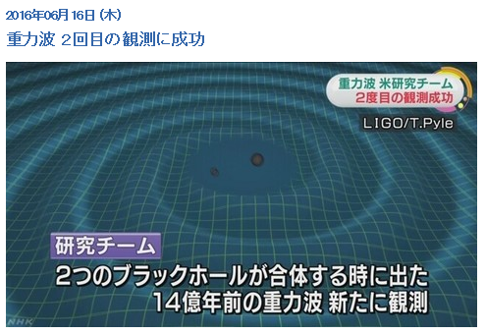
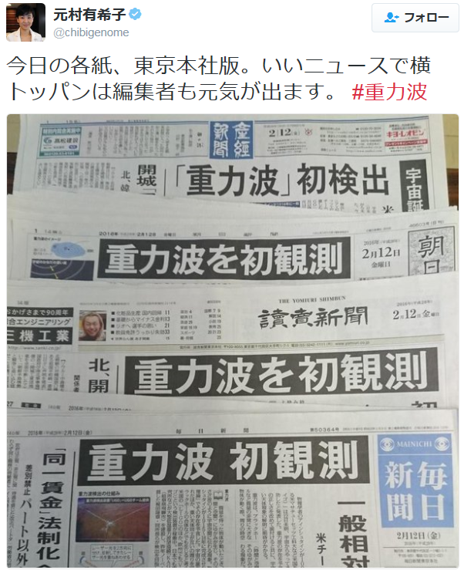
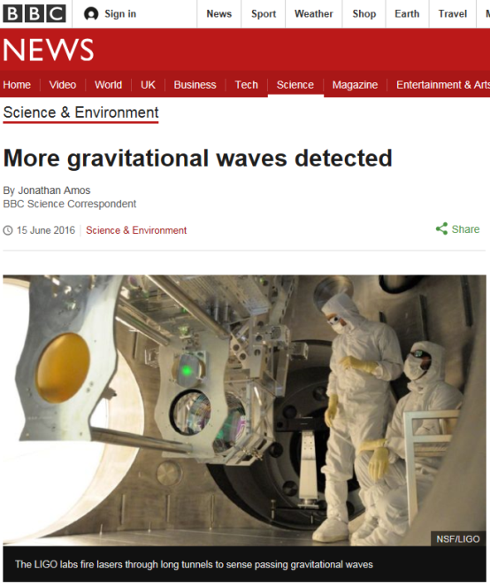
重力波の初観測、そして相次ぎ2例目
2016年 6月15日(16日)の発表
[観測は2015年12月26日]
2016年 2月11日(12日)の発表
[観測は2015年9月14日]
NHK
BBC news

Slide 5
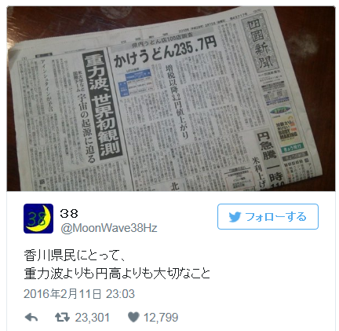
2016年 2月11日（12日）

Slide 6
初観測から発表に至るまで
重力波の初観測：2015年9月14日
共著者に一斉通知（大きなシグナルが検出）
Blind injection（二重盲検法）の否定
緘口令の一斉通知（食堂でも話すな）
データの解析・確認作業と論文執筆
Twitterでのリーク事件
Natureによる記事（二重盲検法かも）
報道陣への対応方法の周知
発表記者会見（論文出版）：2016年2月11日

Slide 7
重力波の初検出って何がすごいの？
技術の凄さ
二つのブラックホールが合体して太陽3個分の質量が一瞬で消えて時空を揺らす波（重力波）になり、それが13億年かかって地球に届いたかすかな時空の歪み（隣の恒星までの距離が髪の毛の太さ一本分変化する量）をLIGOが捕えた。
重力波の存在を証明
アインシュタインからの最後の宿題 ~100年越しの証明~
⇒一般相対性理論の検証
宇宙を観測する新しい手段
光では見えない天体が観測可能になった
教科書が書きかえられた瞬間 !

Slide 8
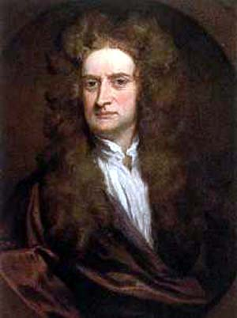


重力
万有引力の法則：
質量のある物体がお互いに引きあっている
地球とリンゴも引きあっている
天体同士（地球や太陽）も引きあっている
・遠隔作用力
・絶対時間
アイザック・ニュートン

Slide 9
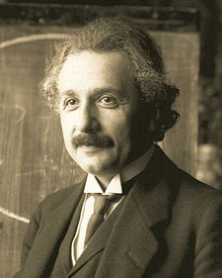
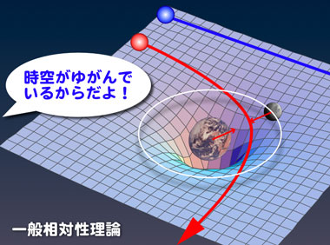
重力
リンゴ集団の中心からみると…
（箱の中のリンゴと一緒に落下すると）
潮汐力
（重力の本質）
(http://www.gw.hep.osaka-cu.ac.jp/openworks/whatisgw.html)
重力を「時空の歪み」として体系化
一般相対性理論 (アルバート・アインシュタイン)

Slide 10
重力と潮汐力
月の重力によって生じる潮汐
干潮
地球
月
満潮
満潮
干潮
地球の自転によって一日に二度、
満ち潮と引き潮が起こる

Slide 11
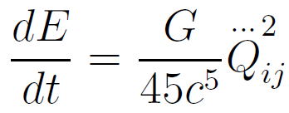
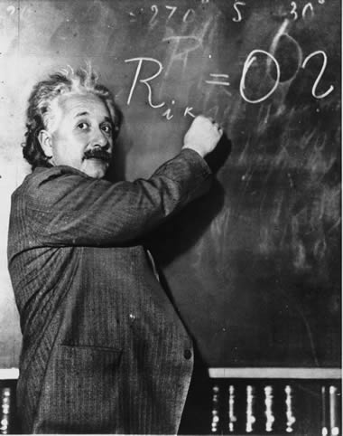
重力波
●質量の四重極モーメントの時間変化
によって生じる時空のさざ波
●1916年にアルバート・
アインシュタインによって
提唱された
●重い星の連星系から
たくさん放出される

Slide 12
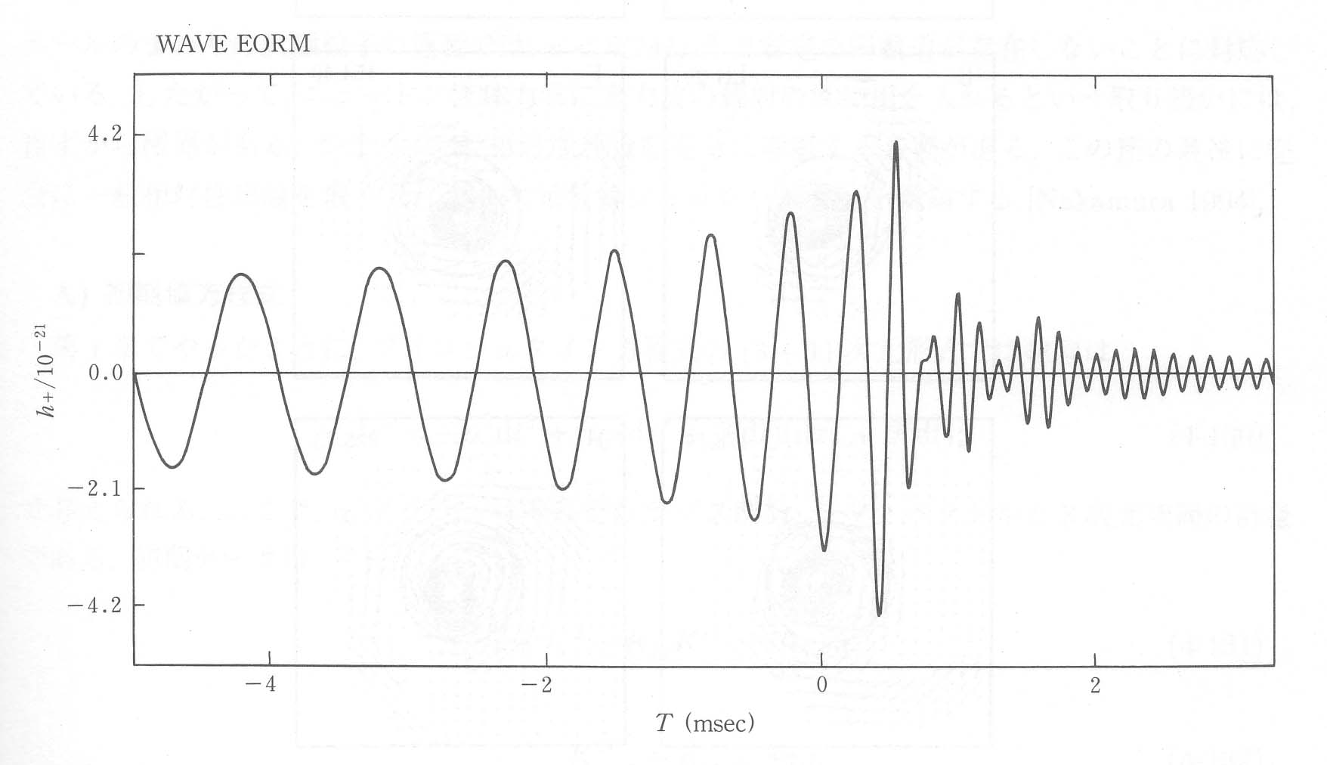

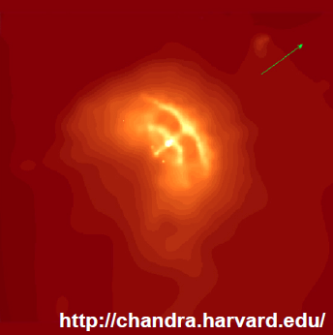
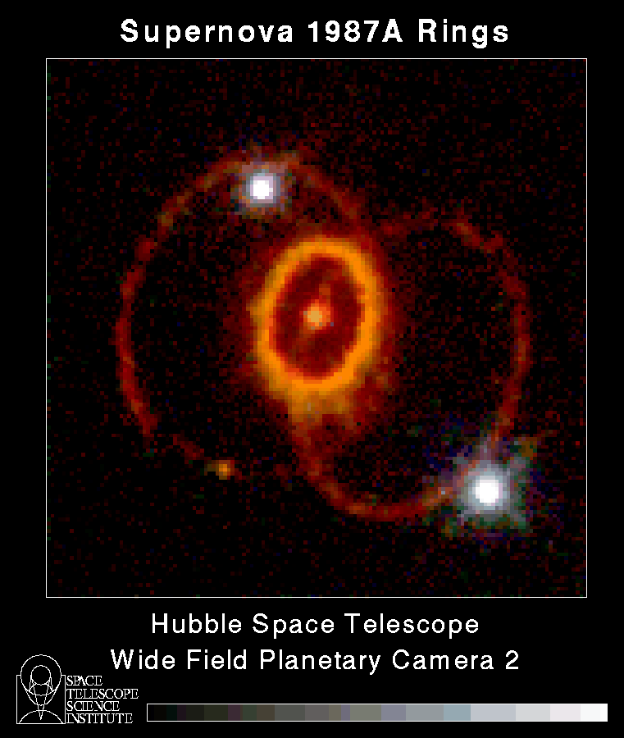
重力波源
地上の重力波検出器の観測帯域はおよそ10 Hz – 1000 Hz
●連星中性子星や
ブラックホールの合体
(NASA)
●パルサー（連続波）
・Crab pulsar (60Hz)
・Vela pulsar (22Hz)
●超新星爆発
●背景重力波
・インフレーション
(COBE)
重力波の直接検出は宇宙論や天文学を発展させる ⇒ 重力波天文学

Slide 13
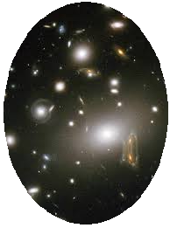
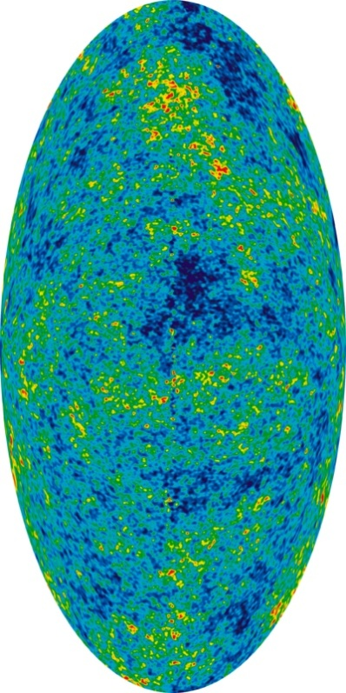
宇宙のうぶ声を聞く
宇宙の晴れ上がり
CMB (宇宙背景放射)
インフレーション???
光（電磁波）
宇宙の始まり
重力波
ニュートリノ
陽子・中性子
の生成
1秒
38万年
138億年

Slide 14
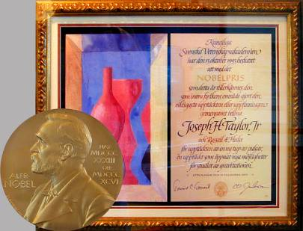
重力波の間接的存在証拠
・ HulseとTaylorによる連星パルサー （PSR1913+16）の
周期変化の観測（電波望遠鏡）
重力波によるエネルギー放射の計算と一致
・1993年にノーベル賞
重力波は間違いなく存在する！
Taylor et al., ApJ.345(1989) p435

Slide 15
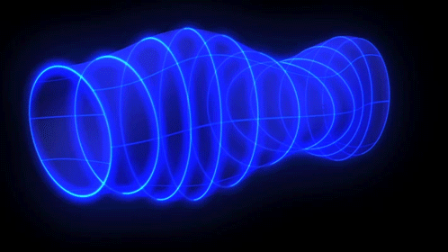
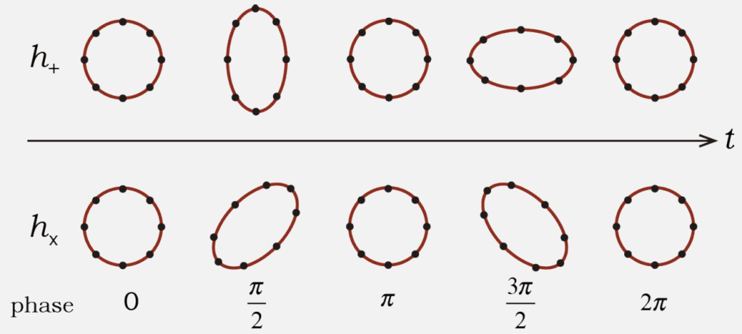
重力波のまとめ
重力波：
●質量を持った物体の運動によって生じる時空の変化が、
波となって空間を伝わる現象
●1916年、アインシュタインによって提唱された
●二つの偏光を持った横波
ある座標系で見ると、回転する潮汐力のように働く
●極めて小さい時空の変化
HulseとTaylorらによる
“間接的な”存在証明のみで、
“直接”観測は2015年9月まで無かった
[https://www.ligo.caltech.edu]

Slide 16
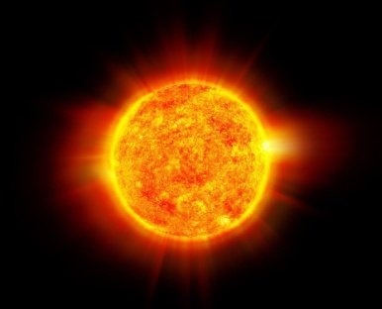
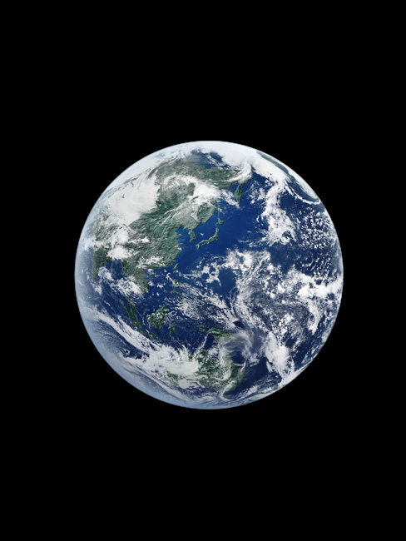
重力波の振幅
Helium
10⁻¹⁰m
1億5000万km
近い銀河団（Virgo cluster）で中性子連星が合体
そこから重力波がやってきた場合
時空の変化量は約10⁻¹⁹ m
=>
地球と太陽の距離が原子1個分かそれ未満
変化するのを測定しなければならない
重力波は極めて小さな相互作用しか持たない（全てを透過してしまう）

Slide 17
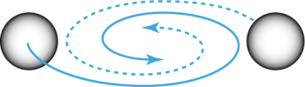
干渉計による重力波の検出
マイケルソン干渉計
ミラー
ミラー
レンズ
ビームスプリッター
干渉光
スクリーン
レーザー
Credit: Seiji Kawamura

Slide 18
光学系の改良
Michelson Interferometer
y
Fabry-Perot Michelson Interferometer
Power recycled Fabry-Perot Michelson Interferometer
Dual recycled Fabry-Perot Michelson Interferometer
x
Power recycling
mirror
BS
Laser
EOM
fp
Fabry-Perot
Cavity
Signal recycling
mirror
Input Mode
Cleaner
Modulation-Demodulation
(Pound–Drever–Hall technique)
is used to operate IFO
(control position and angle)
Output Mode Cleaner
Photo detector

Slide 19
現在の干渉計の主な雑音源
地面振動雑音
熱雑音
量子雑音
鏡の熱運動
振り子の熱運動
光が粒子として振る舞う影響
地震でなくても地面は揺れている
原子
光子

Slide 20
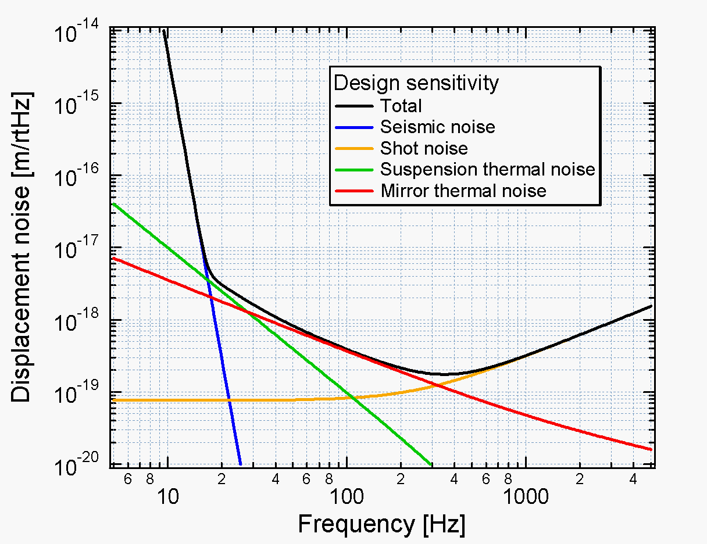
現在の干渉計の主な雑音源
重力波信号は極めて微弱 => 様々な要素が雑音になる
正確な雑音量の見積もりと除去が最重要
低周波帯域
地面振動が支配的
高周波帯域
散射雑音が支配的
観測帯域
熱雑音が支配的
⇒ 鏡、 振り子

Slide 21
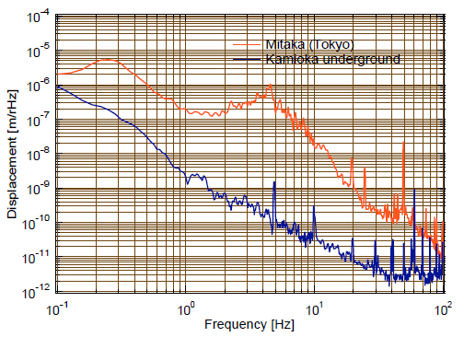
地面振動
地面振動の比較
●神岡鉱山の中は三鷹よりも2桁も地面振動が静か
●20m干渉計による先行実験でも
地下の優位性が示された
国立天文台 20m 干渉計を移設

Slide 22
懸架装置による防振
鏡を吊ることによって防振することができる。
共振
単振り子の防振比
単振り子
・共振周波数の低い懸架装置の方が、高周波での防振性能が良い
・共振では防振できない

Slide 23
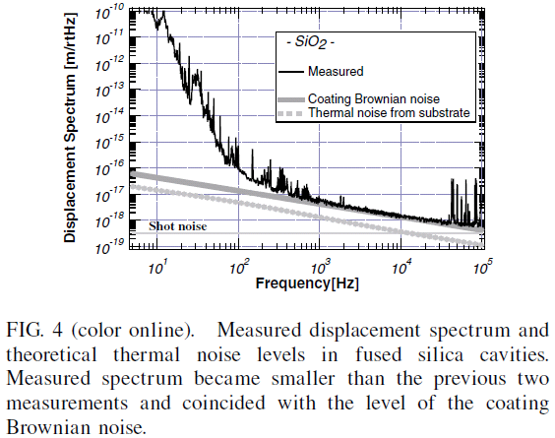
鏡の熱雑音
検証方法（雑音同定） ⇒ 直接測定
（理論値と測定スペクトルの一致を見る）
コーティング
サファイア鏡
鏡
基材
(K. Numata et al.)
PRL VOLUME 91, NUMBER 26 (2003)
Structure damping
(E.D. Black, et al)
Structure damping
Thermoelastic damping
溶融石英（Fused Silica）や、低温で高Q値を持つサファイア基材によって
熱雑音を低減

Slide 24
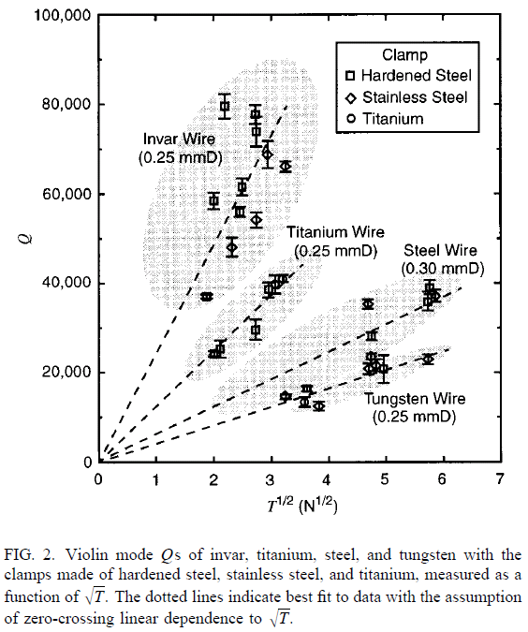
振り子の熱雑音
サスペンションワイヤー
（Structure damping,
Thermoelastic damping）
ワイヤークランプ
（懸架点）
Viscous damping?
Structure damping?
鏡
(Dawid, and Kawamura)
コイル固定具
（Viscous damping）
残留大気
（Viscous damping）
コイル回路
（Viscous damping）
(G.I. Gonzalez, and P.R. Saulson)
(K. Agatsuma et al.)
Class. Quantum Grav. 27 (2010) 084022
(A. Cavalleri, et al)
(K. Agatsuma et al.)
PRL. 104 040602 (2010)
(C. M. Mow-Lowry,et al.)
鏡と同一基材のワイヤー、高真空、高インピーダンスコイルで低減

Slide 25
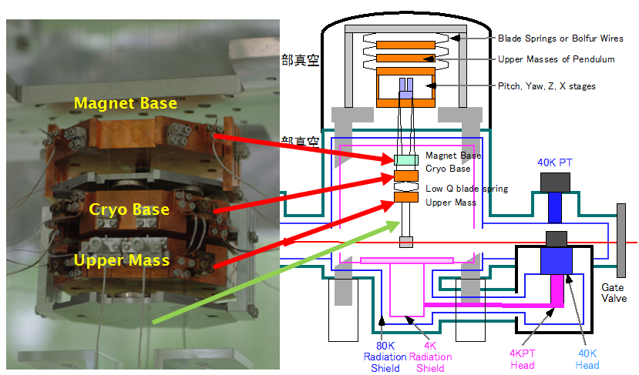
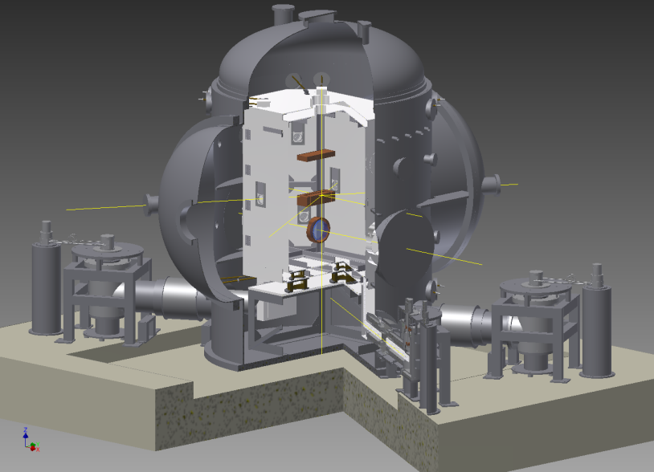
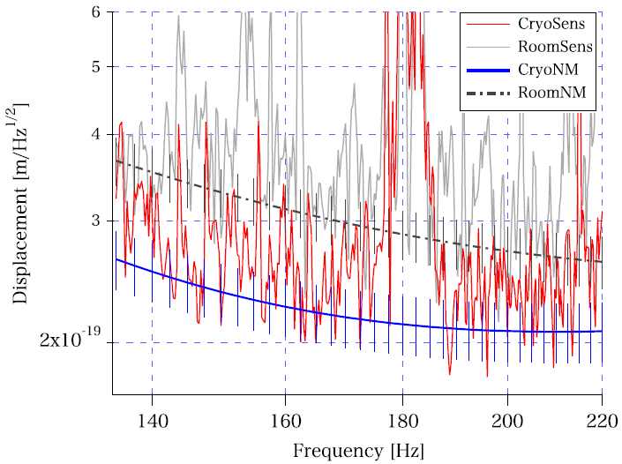
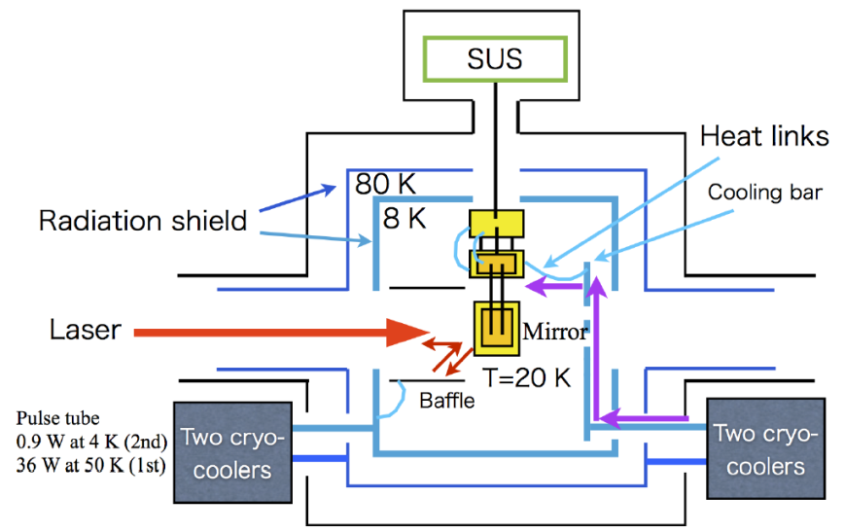
冷却による熱雑音の低減
CLIO: 鏡の熱雑音の低減
KAGRA
PRL 108, 141101 (2012) T. Uchiyama et.al.
Phd thesis by Chen Dan

Slide 26
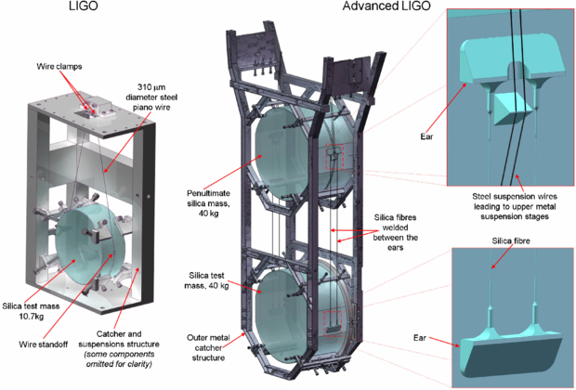
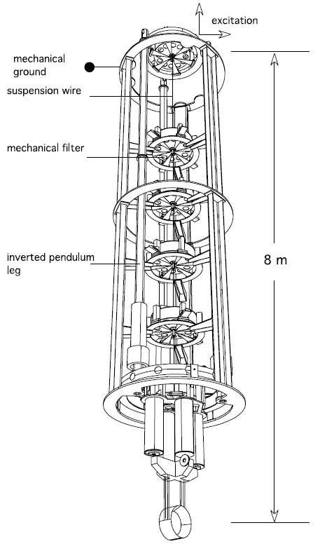
防振系の改良
Virgo
高性能防振装置の特徴
多段振り子
低い共振周波数
高いQ値（低ロス）

Slide 27

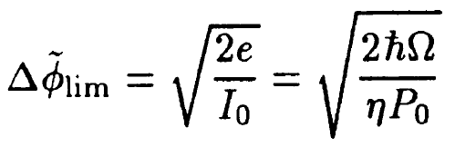
量子雑音 （散射雑音）
光子
・光子のカウンティングノイズ
・ホワイト雑音（周波数依存無し）
（雨が屋根に当たる音と同じ）
光検出器
光電流 I [A] に生じる散射雑音
[A /√Hz]
重力波信号
∝ I
等価位相雑音（信号雑音比）
∝ P₀^{－1/2}
Ω：光角周波数
Shot noise （散射雑音の信号雑音比）は入射光量を上げることで抑えられる

Slide 28
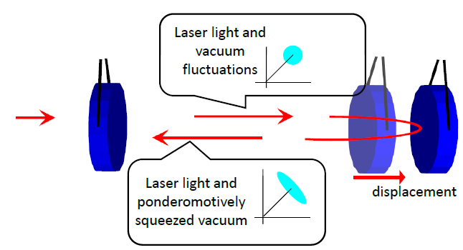
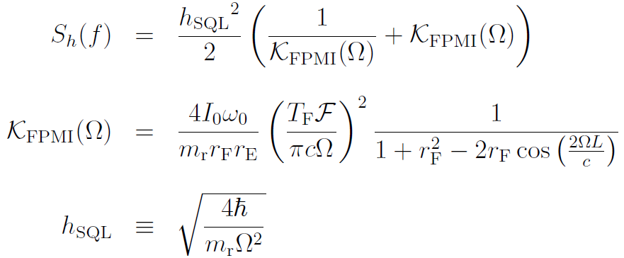
量子雑音（輻射圧雑音）
photons
干渉計の応答を含めた量子雑音の計算（散射雑音と輻射圧雑音）：パワースペクトル
輻射圧雑音
∝ P₀^{1/2}
輻射圧雑音は入射光量を下げることで抑えられる
Ω：重力波の周波数

Slide 29
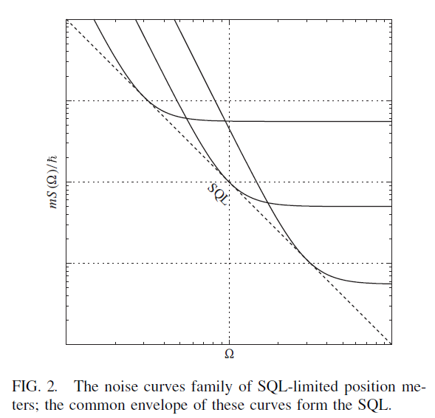

標準量子限界(SQL)
Standard Quantum Limit (SQL)
輻射圧雑音
散射雑音
レーザーパワー：小
レーザーパワー：中
レーザーパワー：大
・将来の重力波検出器は量子雑音だけで制限されると考えられる
・SQLを超えるための研究も行われている

Slide 30
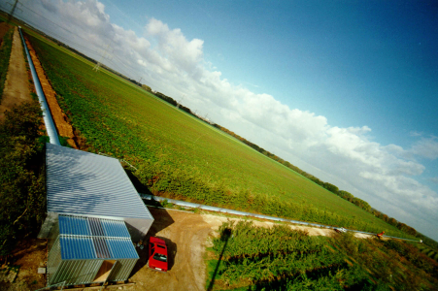

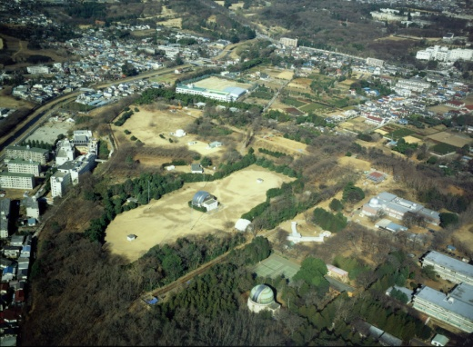
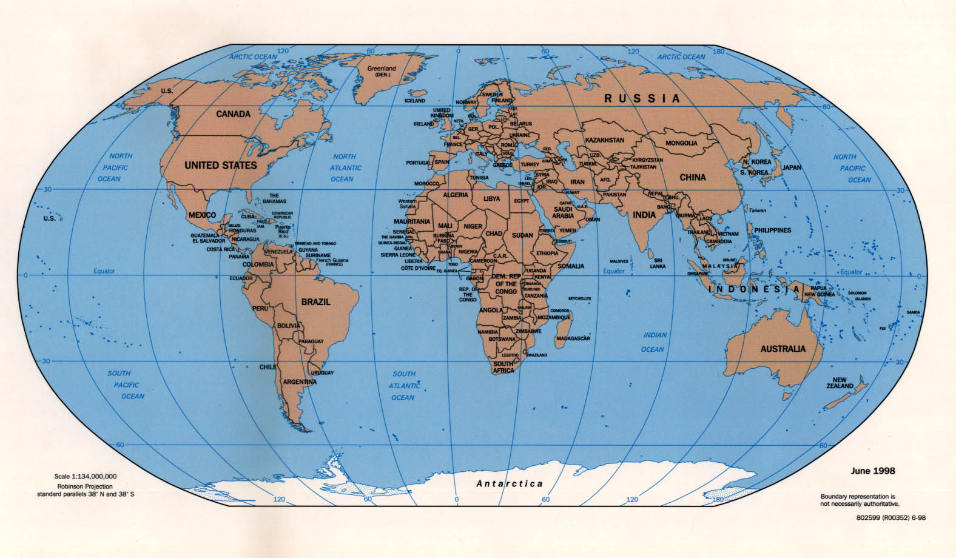
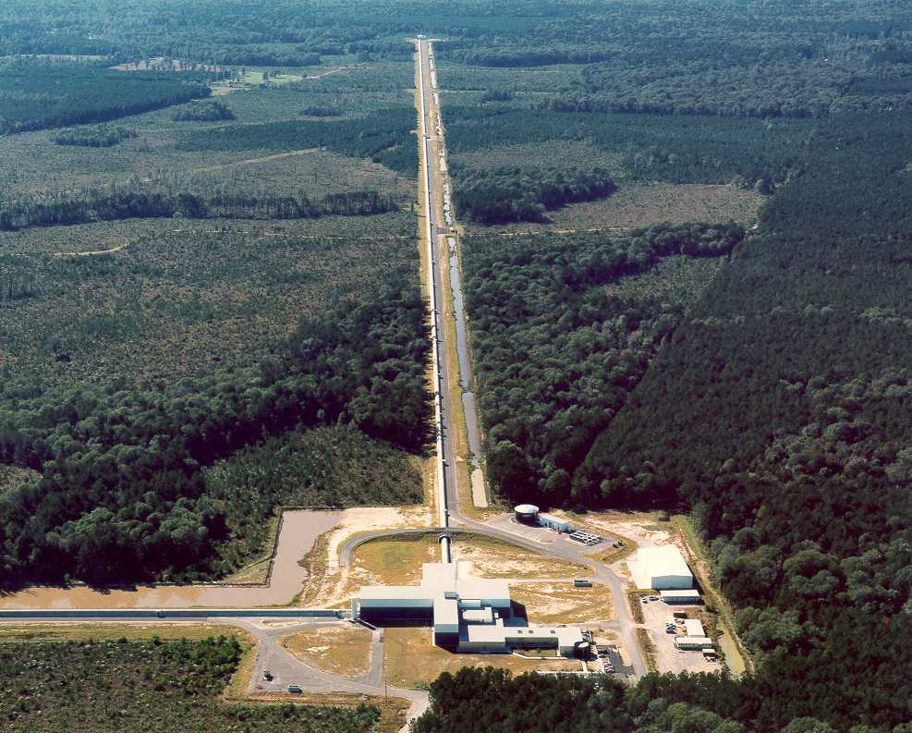
世界の重力波検出器
KAGRA (2020?)
ハンフォード
ピサ
ハノーファー
岐阜県神岡町
検出
検出
(3km)
GEO600:稼働中
Virgo(2017)
(3km)
(600m)
ワシントン州 (4km)
LIGO(2015)
三鷹市：国立天文台
TAMA300
リビングストン
(300m)
検出
ルイジアナ州 (4km)
LIGO India
(2023?)
国際ネットワークの構築

Slide 31
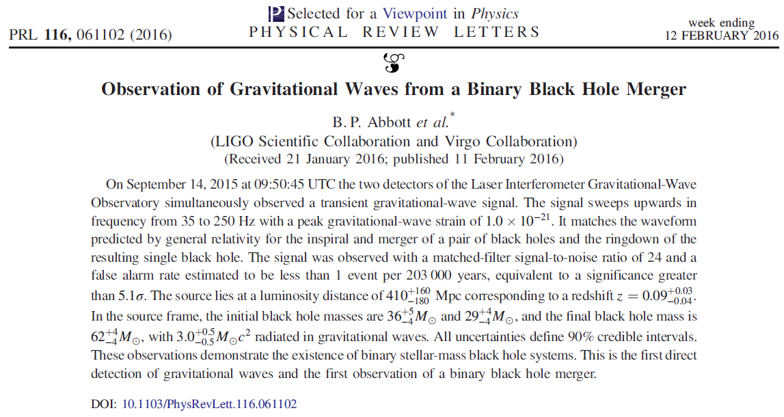
初観測の論文
2015年9月14日にアメリカのLIGO（検出器2台）が重力波信号を同時に初検出
LIGO-Virgoの共同研究論文として発表（欧州のVirgoは検出器稼働には間に合わなかったがデータ解析で貢献）
ブラックホール連星の合体を初観測
測定された信号は35Hz-250Hz、時空変動量はピークで1x10^(-21)
SNRは24で、雑音の偶然一致確率は約20万年に1回（significance 5.1σ）
36太陽質量と29太陽質量のBHが合体して62太陽質量のBHが生成、差分の3太陽質量分が重力波として放出
合体イベントの距離は410Mpc(z=0.09)：13億光年
今回解析されたのは16日間の観測データ
今回の初観測の解析結果には一般相対論との矛盾はみとめられない
アインシュタインが一般相対論によって重力波を予言してから約100年

Slide 32
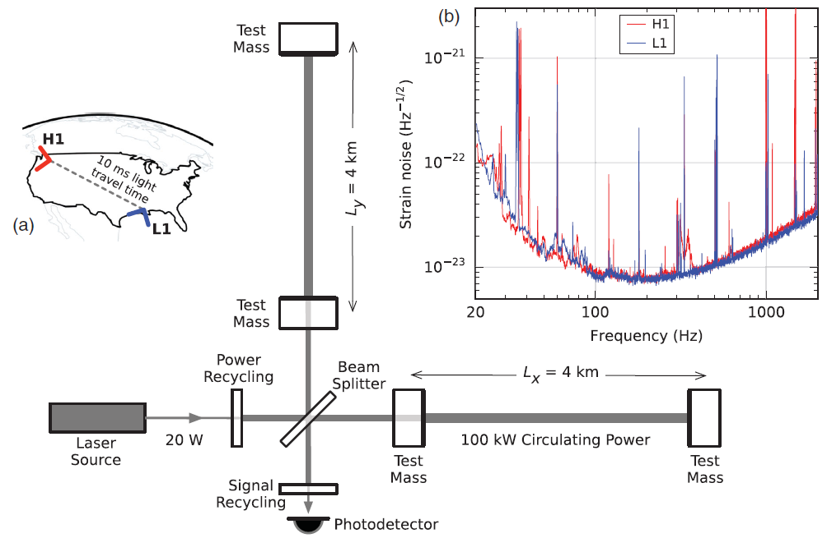
LIGO

Slide 33
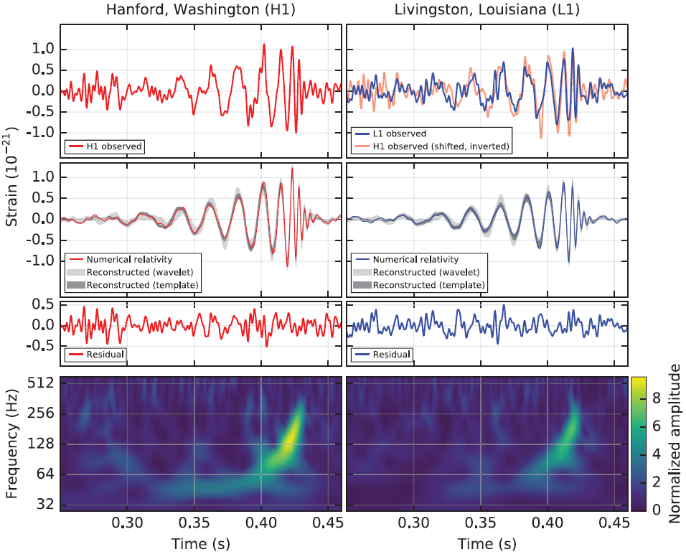
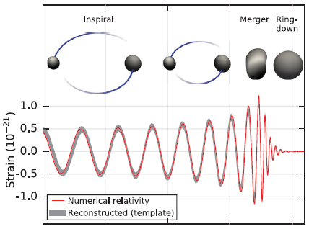
初観測データ
光学望遠鏡を「目」とするなら重力波望遠鏡は「耳」に相当

Slide 34
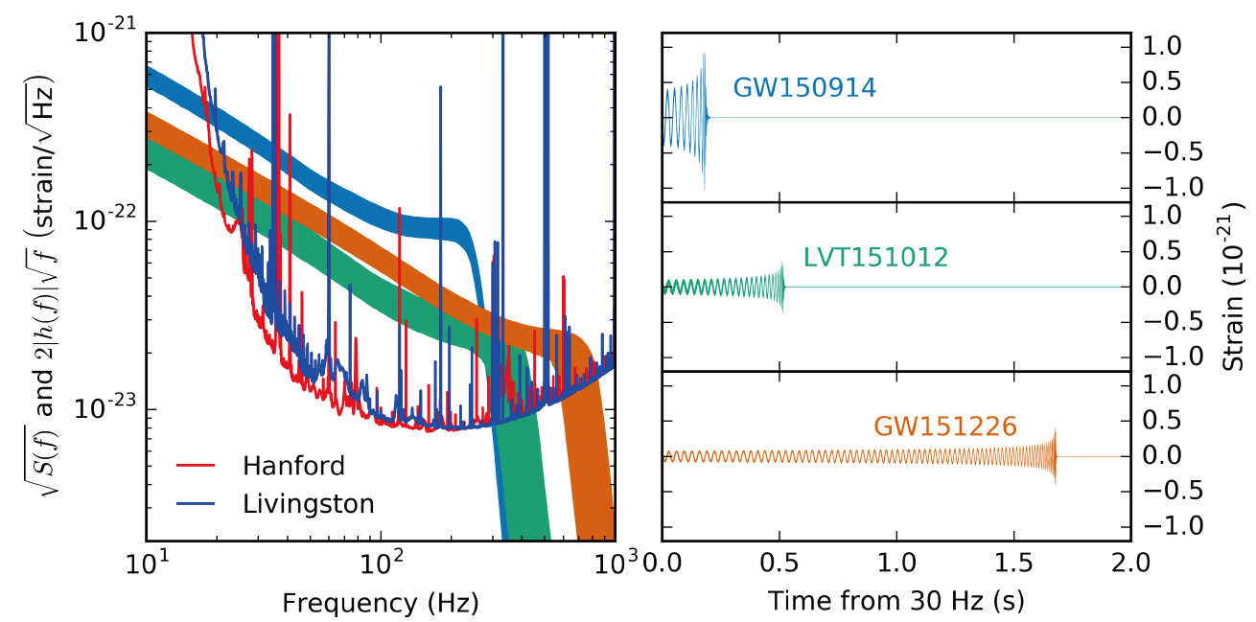
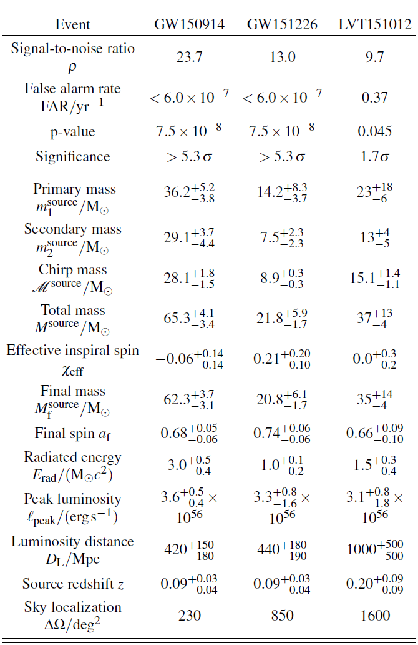
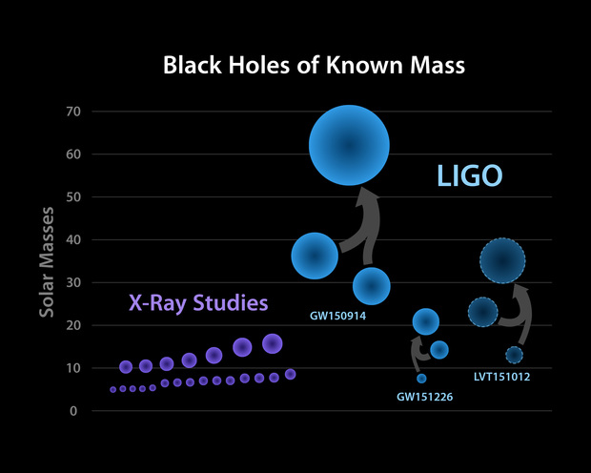
いきなり天文学
1st
候補
2nd
[arXiv:1606.04856v2 [gr-qc] 22 Jun 2016]
中間質量ブラックホールを初観測
⇒ これまでは小さなBHと超巨大BH（いずれも候補天体）しか見つかっていなかった
[https://www.ligo.caltech.edu]

Slide 35
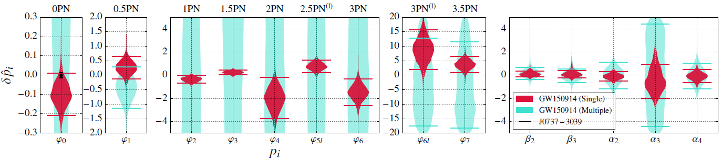
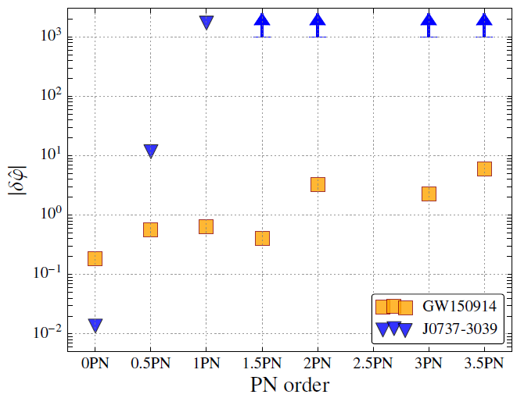
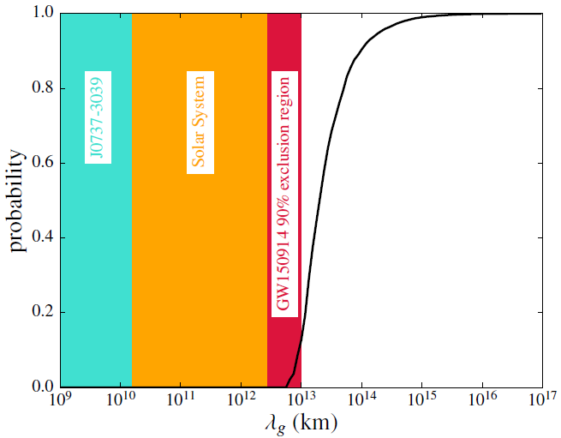

Nikhef グループの貢献
データ解析部門： 一般相対性理論の検証（Testing GR）
・Post-Newtonian係数の評価
[Phys. Rev. Lett. 116, 221101]
[arXiv:1602.03841v2 [gr-qc] 9 Jun 2016]
重力場変化の高次成分全てで世界最高精度
重力子質量の上限値に（仮定無しで）最高精度で制限
一般相対論の正しさをこれまでに無い精度で検証した

Slide 36



重力波の飛来方向
[https://www.ligo.caltech.edu]
[arXiv:1606.04856v2 [gr-qc] 22 Jun 2016]
Virgo稼働で
の予想
複数台の検出器が同時に測定することで、
飛来方向がより正確に分かる！
⇒ Advanced Virgoの完成が切望
Image credit: LIGO/Leo Singer
(Milky Way image: Axel Mellinger)

Slide 37


電磁波による追尾観測（EM follow up）
・光では何も見えず。
・飛来方向の可能性範囲が広すぎてフォローに時間がかかり過ぎる。
[arXiv:1602.08492v1 [astro-ph.HE] 26 Feb 2016]
  EM follow up：電磁波（可視光、ガンマ線、エックス線、赤外線）で追尾観測
重力波の信号 → 他の光学望遠鏡へ連絡 → 望遠鏡が一斉に重力波飛来方向をスキャン
=> 物音に気付いて対象を発見し、目と耳で注意深く観測

Slide 38





Virgo => Advanced Virgo
ヨーロッパ最大の重力波検出器 (3 km)
(共同研究参加国： Italy, France, Netherlands, Poland, Hungary, Spain)
Virgo
Virgo+
Advanced Virgo (AdV)
2017年 8月に約一カ月だけ稼働し、
見事に重力波を観測
(Italy, near Pisa)
[http://www.ego-gw.it/public/about/welcome.aspx]

Slide 39


アクシデント
[VIR-0227B-16]
[VIR-0505A-16]

Slide 40
Table of Payload Failures, updated to Oct. 11 2016
New identification of failed fiber
[VIR-0454A-16]

Slide 41

原因
VIR-0505A-16

Slide 42

スチールワイヤでの代替案
４つのコアミラーが全てスチールワイヤで吊られ、コミッショニングへ移行

Slide 43

GW170814: Virgoを加えた3台同時観測
PRL 119, 141101 (2017)

Slide 44


GW170814: Virgoの貢献
LIGOの2台だけ：700 deg^2
Virgoが加わる：80 deg^2
→ 期待通りの大幅改善
感度はLIGOに劣るも
十分な貢献
PRL 119, 141101 (2017)
複数台の検出器が同時に測定することで、飛来方向がより正確に分かる！
⇒ KAGRA, LIGO Indiaが完成すれば、数度以内の角度精度が可能
重力波の偏極モードも確認
→ 予想通りテンソル型

Slide 45


GW170817:マルチメッセンジャー天文学
マルチメッセンジャー天文学：複数の観測手段で同時に天体イベントを観測
[The Astrophysical Journal Letters, 848:L12 (59pp), 2017]
・Virgoで受けた信号（SNR:2）が
LIGO(SNR:19と26)に比べて非常に小さい。
⇒ 「信号が弱い」という情報が飛来方向の決定に大きく貢献（飛来方向推定は28平方度！）
PRL 119, 161101 (2017)

Slide 46
M1の皆さんに問題
なぜVirgoの信号が弱い（見えない）にもかかわらず、飛来方向の決定精度が向上したのか？
[ヒント]
Virgoの苦手な方向から飛来した
（その苦手な方向はどちらか？）

Slide 47

GW170817:マルチメッセンジャー天文学
・ショートガンマ線バーストの発生源の解明
・初めてキロノヴァを観測
・金などの重金属の生成
が連星中性子星の合体
によって作られた
[The Astrophysical Journal Letters, 848:L12 (59pp), 2017]

Slide 48







Nikhef グループの貢献
実験装置部門： Advanced Virgoの構成要素を開発
・高性能防振装置の開発・製作
・冷却リンクの導入
・加速度計の開発
・モードクリーナー鏡の製作
サスペンション振り子のデザイン
・位相カメラ（レーザー波面センサー）の開発
私が担当

Slide 49
Phase Camera
Frequency selective wave front sensor
Heterodyne detection
Beam scanning with pin-hole detection
鏡の制御に使われる特定の変調周波数のレーザーを狙い撃ちして波面観測できる
IFO
Phase Modulation
(Pick-off mirror in IFO)
EOM
Test beam
(with sidebands: fp)
fp
BS
AOM
Demodulation
fH, fH+fp, fH-fp
Reference beam
(Frequency shift by fH)
Pin-hole
fH
I
Scanner
Q
Mapping of amplitude and phase

Slide 50

Setup in AdV
Reference beam
AOM
PC_EIB
CO2 laser
PC_EPRB
a
b
Laser
EOM
B2
B4
IMC
: Arm cavity control (common)
: SRC
: PRC
: Support for f1
: Input MC
PC_EDB
B1p
Phase cameras are placed on three detection ports
PC_EIB: Input beam [f1 - f5]
PC_EPRB: Power recycling cavity [f1, f4]
PC_EDB: Output beam [f2]
OMC
Five sidebands are used

Slide 51




セットアップの様子

Slide 52






導入した3台の位相カメラ
PC_EIB
PC_EPRB
PC_EDB

Slide 53


位相カメラの貢献
PR gain measurement trial (Virgo Logbook: 35707)
熱補償システムの動作確認 (Virgo Logbook: 35889)
Comparison with PDs => PC found a saturated PD
コミッショニング（干渉計駆動のための試行錯誤）の短縮に貢献 → 8月の観測へ
State USB CAR LSB
CITF @ PRC Locked： 850e6 325e9 700e6
MICH @ PRC Unlocked ： 835e6 52e9 700e6
Preliminary
PR gain is about 6
この様な小さな実験の積み重ねが重力波観測につながった

Slide 54


今後のスケジュール
LIGO
「私はまだ30%の力しか出していない」
観測可能距離が3倍
=> 観測空間は27倍
[arXiv:1304.0670v3 [gr-qc] 9 Feb 2016]

Slide 55

今後のスケジュール

Slide 56

Einstein Telescope (ET)

Slide 57




LISA mission
ESA project
(European Space Agency)
NASA has joined again
Arm length：1 million km
Optical transponder

Slide 58



技術試験衛星 (LISA pathfinder)
=> LISAに求められる加速度ノイズの要求値を達成してしまった！
[PRL 116, 231101 (2016)]

Slide 59

光学望遠鏡
電磁波（光）
http://subarutelescope.org/Pressrelease/2004/06/01/j_MWO.htm

Slide 60


重力波望遠鏡の展開
新たな天文学の幕開け！
LIGO, Virgo
KAGRA
ET
GEO600
重力波
超新星爆発
パルサー
連星中性子星
ブラックホール
宇宙の始まり
？
（インフレーション、宇宙紐）

Slide 61


検出器開発の歴史
1916 重力波の予言（A. Einstein）
1959 共振型アンテナの発明（Joseph Weber）
  1968 重力波初検出!?のニュース => 間違い
1962 マイケルソン干渉計の利用アイデア
  M.E. Gertsenshtein and V.I. Pustovoit
1971-2 レーザー干渉計による検出方法の具体的な論文
  Robert L. Forward (Weberの弟子) @Hughes Research Lab.
  Rainer Weiss @MIT
1980’-2000 プロトタイプ検出器による技術発展
1992 LIGO（アメリカ）が大型予算獲得
1993 Hulse & Taylar がノーベル賞（重力波の間接証拠）
1999 TAMA300が世界最高感度
2000以降 大型(kmクラス)レーザー干渉計の時代
2008 LIGOとVirgoが同レベル世界最高感度
(LIGO-Virgo collaboration締結)
2015 LIGOがBHからの重力波を初観測
2017 Virgoも観測、連星中性子星の合体イベントを光学望遠鏡と同時測定
理論から100年、検出器開発開始から56年もの歳月の末の初観測

Slide 62
NSF
「１９９２年、検出装置の建設に財団始まって以来の多額の投資を決めた。大きなリスクがあったが、リスクをとって基礎科学を支援するからこそ、先端知識の獲得において米国が世界のリーダーでいられる。」
米ワシントンで開かれた重力波発見の記者会見で代表が胸を張った。
歴史的に小規模なプロジェクトを支援してきたのがＮＳＦ。それを思うと重力波への総額約１１億ドル（約１２３０億円）の投資は確かに冒険だったはず。
[毎日新聞]
ちなみに、、、
Virgo: 300 Million Euro (約400億円)
KAGRA: 約160億円
米チームは米国立科学財団（ＮＳＦ）から資金援助を受け、技術に磨きをかけてきた。財団のコルドバ長官は「資金援助は大きなリスクだったが、ＮＳＦはリスクをとる機関だ」と話す。
[産経新聞]

Slide 63
海外での研究・生活
（あくまで個人的感想）

Slide 64








オランダ生活

Slide 65

イタリアの夜ごはん

Slide 66

日本との違い
チームメンバー（共同研究者）が多国籍
オランダ人
オランダ系スイス人
エチオピア人
日本人

Slide 67
日本との違い
休暇をしっかり取る（ボスでも夏休み2週間）
夜7時には家に帰る
仕事の優先順位を常に意識
（やる順番とやらなくて済むものの選別、仕事をなるべく減らす努力）
攻撃的な言葉を使わない・聞かない
ストレスフリーな職場！

Slide 68
日本との違い
商品の不良品率の高さ
家の備品が（よく）故障する
→ すぐに直しに来ない
電車が来ない（スキップされる）ときがある
店は早く（19時～20時には）閉まる
医者は基本的に極力治療しない方針
ストレスフルな生活面！

Slide 69
働き方
つまり、生活環境と仕事環境は反対方向のベクトル
・生活環境の改善 → 労働者が頑張る必要あり
・労働環境の改善 → 受けるサービスの質低下
海外で働き、日本で物を買うのが合理的、、、
サービスの不備に寛容になることが労働環境の改善につながる
（相手に無駄に高い要求をしない）

Slide 70



海外生活のコツ
東北県人会
Google があれば非英語圏でも大丈夫
日本人会を見つけて属するべし
(日本では絶対に出会えない人々)
背水の陣で挑む（not 留学、not 駐在）
Hope Step Japan
（東北大震災関連ボランティア）
オランダ淡青会（東大OB・OG会）

Slide 71
ジョブハンティング
海外の職
メール、ウェブ公募が標準、書式も任意
面接費用支給が多い
引っ越し費用も出る場合あり（交渉次第）
コツ
人脈（国際会議等で積極的に話す）
プレゼン（練習と場数）
求職を公言（職は公開されているとは限らない）

Slide 72
まとめ
良い点
働きやすい環境、良い研究環境
人種や背景が違う中でのチームワークの経験
新しい人脈形成（日本人コミュニティ含む）
悪い点
生活環境は良くはない
（インターネット＋Googleのおかげで不便なし）
日本の公募に応募しにくい
（近い将来改善されることを期待）

Slide 73
若人よ、海外へ！
個人的には海外で働く経験ができて非常に良かった

